Slide 1
低温レーザー干渉計CLIO(29) 〜LSPIの導入(II)〜
東大宇宙線研、産総研^{A}
斎藤陽紀、寺田聡一^{A}、内山隆、三代木伸二、
宮川治、大橋正健
and CLIO Collaborators

Slide 2
目次
実験動機
LSPI (Local Suspension Point Interferometer)
タンデム干渉計
実験装置、結果
まとめと今後の課題
Notes:
今回発表する順番として、本実験の実験動機について述べた後、LSPIという装置の概要を紹介します。CLIOにインストールされている実機と現状をお話しします。最後に今回の実験についてまとめて、発表を終わりにいたします。

Slide 3
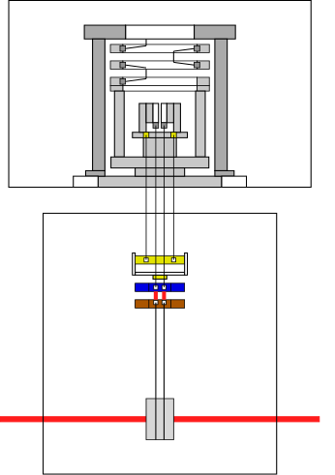
1. 実験動機（CLIOの課題）
CLIO懸架系
常温部
CLIOでの
ローカルコントロール
低温動作時にマグネットダンピングとしての効果が弱まる（CLIOでの経験から）
→新しいダンピング装置が必要
CLIOのタンクを改造することなく設置
低温時の振り子の高さ調整に追従するような変位センサーが必要
3-stage vibration isolation system
damping
stage
低温部
cryo base
upper mass
test mass
Notes:
＊＊＊＊＊＊＊＊＊＊＊＊＊＊
タンデム干渉計とは、左図のように、2つの干渉計（上にある第1干渉計と下にある第2干渉計）が直列につながった干渉計です。光源には低コヒーレンス光源を用います。第1干渉計の光路差を光源のコヒーレンス長以上にすると、第1干渉計だけでは干渉は起きません。しかし、2つの干渉計の光路差を等しくなるように第2干渉計を設置することによって、第1干渉計との連携で干渉が起こるようになります。
＊＊＊＊＊＊＊＊＊＊＊＊＊＊

Slide 4
2. LSPI
LSPI
(Local Suspension Point Interferometer)
タンデム干渉計型
ローカルコントロール装置
メイン鏡の懸架点で干渉計を構成し、その懸架点の揺れの検出を行い、感度を犯さないようにダンプするための装置
常温部
Mirror
第1干渉計
L_{１}
BS
Mirror
Laser
L_{２}
タンデム干渉計
マイケルソン干渉計を2つ直列につなげた干渉計
メリット
干渉計のアライメント調整は常温部（第1干渉計）だけで行うことが可能
BS間の距離は光路長差に影響がない
→振り子の上下移動に追従させたことによる光路長合わせの必要がない
Mirror
L_{３}
BS
PD
L_{４}
第2干渉計
Mirror
低温部
Notes:
＊＊＊＊＊＊＊＊＊＊＊＊＊＊
タンデム干渉計とは、左図のように、2つの干渉計（上にある第1干渉計と下にある第2干渉計）が直列につながった干渉計です。光源には低コヒーレンス光源を用います。第1干渉計の光路差を光源のコヒーレンス長以上にすると、第1干渉計だけでは干渉は起きません。しかし、2つの干渉計の光路差を等しくなるように第2干渉計を設置することによって、第1干渉計との連携で干渉が起こるようになります。
＊＊＊＊＊＊＊＊＊＊＊＊＊＊

Slide 5
2. 偏光タンデム干渉計
Mirror
第1干渉計
L_{１}
偏光がπ/2ずれるため、各干渉計だけで干渉は起こらない
HWP-PD間で起こる
光の取り回しがしやすい
最大効率を得るためには、干渉計1台につき2つPDが必要
差動を取ることで信号取得
HWP
QWP
Mirror
Laser
PBS
L_{２}
CCM
L_{３}
PBS
PBS
PD
QWP
L_{４}
HWP
第2干渉計
Mirror
PD
HWP-PD間で
干渉が起こる
Notes:
＊＊＊＊＊＊＊＊＊＊＊＊＊＊
タンデム干渉計とは、左図のように、2つの干渉計（上にある第1干渉計と下にある第2干渉計）が直列につながった干渉計です。光源には低コヒーレンス光源を用います。第1干渉計の光路差を光源のコヒーレンス長以上にすると、第1干渉計だけでは干渉は起きません。しかし、2つの干渉計の光路差を等しくなるように第2干渉計を設置することによって、第1干渉計との連携で干渉が起こるようになります。
＊＊＊＊＊＊＊＊＊＊＊＊＊＊

Slide 6
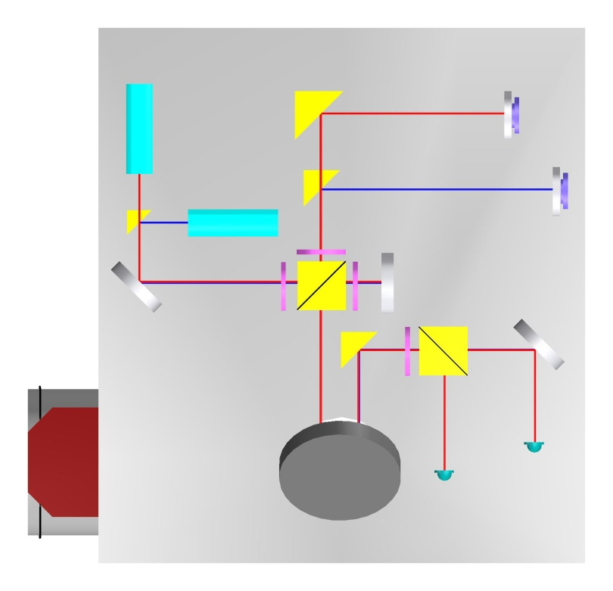
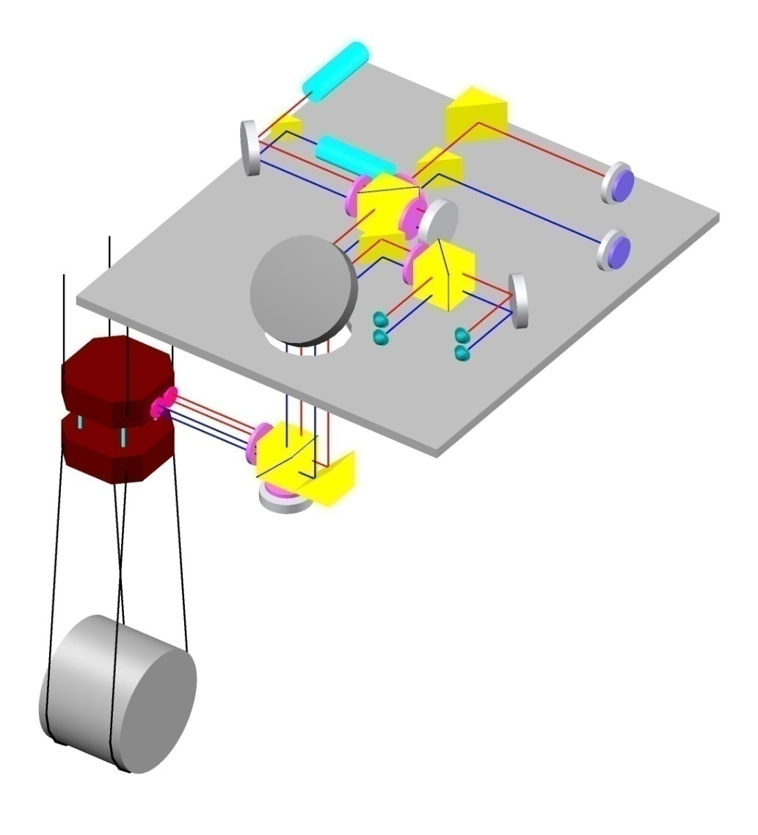
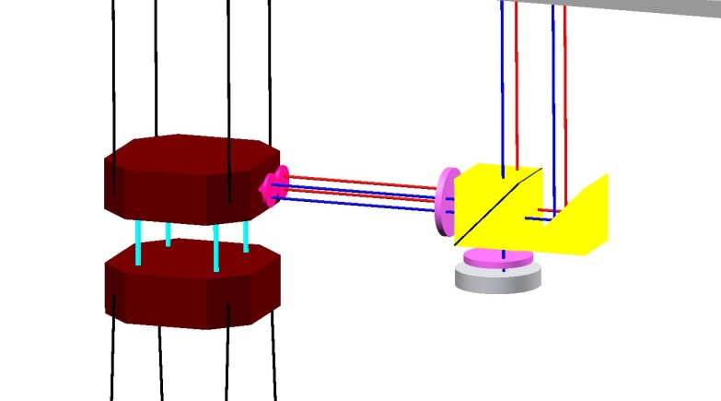
2. LSPI概略図
全体図
1st Interferometer
active
mirror
Laser
1st Interferometer
Laser
QWP
HWP
M2
M1
PBS3
PBS1
常温部
cryo
base
PD
M3
upper
mass
PD
2nd Interferometer
干渉に影響を及ぼす変動
CCM
PBS2
test
mass
低温部
QWP
M4
Yaw運動を検出するため
干渉計を2台設置し、
各CCMの変位を独立に検出
2nd Interferometer
Notes:
＊＊＊＊＊＊＊＊＊＊＊＊＊＊
インストールまでの流れをお話します。CLIOへインストールするのにタンデム干渉計を変位センサーとするローカルコントロールの原理実験、CLIOへインストールするための具体的なデザイン設計、インストールする部品の製作を経て実際にインストールします。本実験では、この原理実験を行いました。この実験でローカルコントロールの効果を実証することで次のステップへ進むことができます。次にこの実験の評価方法について述べていきます。
＊＊＊＊＊＊＊＊＊＊＊＊＊＊

Slide 7
インストールの流れ
CLIOへのインストールまでの流れ
原理検証実験
CLIOへインストール(Per-arm End Cryostat)
実機のインストール（光学系など）
Actuator付Mirror (Active Mirror)のみでフリンジロック
各CCMの変位スペクトル測定
Coil-Magnet Actuator（振り子）、Active Mirrorでフリンジロック
ローカルコントロール
性能評価
前回の発表
今回の発表
Notes:
＊＊＊＊＊＊＊＊＊＊＊＊＊＊
インストールまでの流れをお話します。CLIOへインストールするのにタンデム干渉計を変位センサーとするローカルコントロールの原理実験、CLIOへインストールするための具体的なデザイン設計、インストールする部品の製作を経て実際にインストールします。本実験では、この原理実験を行いました。この実験でローカルコントロールの効果を実証することで次のステップへ進むことができます。次にこの実験の評価方法について述べていきます。
＊＊＊＊＊＊＊＊＊＊＊＊＊＊

Slide 8
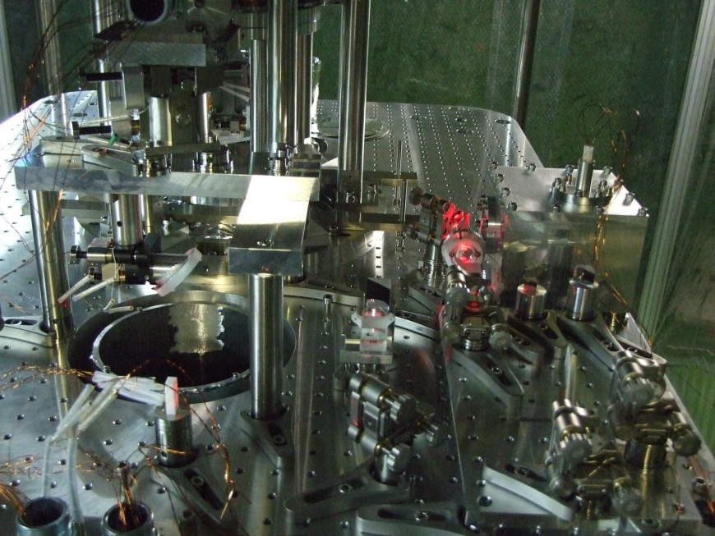
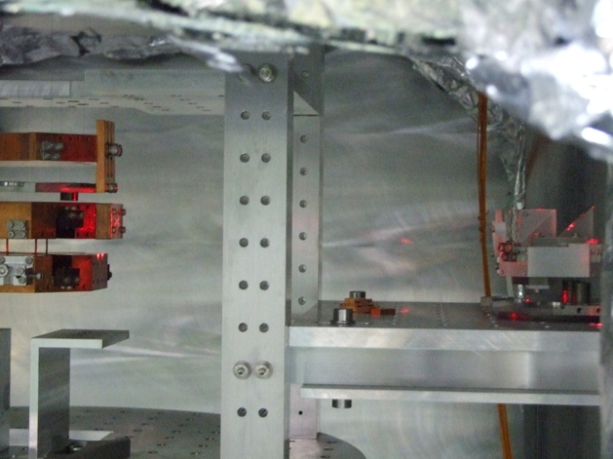
3. 実験装置
常温部
Laser波長 633nm, Power 0.9mW
2本のLaserの高低差は10mm
→CCMの中心の距離だけ離れている
干渉計1台につき1つのPDで信号取得
低温部
PBS, QWP, Mirrorを1つのmass (reference mass)に取り付け、斜め張りに吊るした
Φ100μmのボルファーを4本吊り、長さ938.5mm
常温部クランプ点間隔90mm, 低温部クランプ点間隔50mm
外乱が加わると振り子振動が止まらなくなるため、reference massにはマグネットダンピングをかけている
→振動しないように、吊り方やreference massを改良する必要がある
常温部
Laser
M1
PBS1
M3
PBS3
M2
PD
active mirror
1st Interferometer
PBS2
CCM
M4
2nd Interferometer
低温部
Notes:
＊＊＊＊＊＊＊＊＊＊＊＊＊＊
インストールまでの流れをお話します。CLIOへインストールするのにタンデム干渉計を変位センサーとするローカルコントロールの原理実験、CLIOへインストールするための具体的なデザイン設計、インストールする部品の製作を経て実際にインストールします。本実験では、この原理実験を行いました。この実験でローカルコントロールの効果を実証することで次のステップへ進むことができます。次にこの実験の評価方法について述べていきます。
＊＊＊＊＊＊＊＊＊＊＊＊＊＊

Slide 9
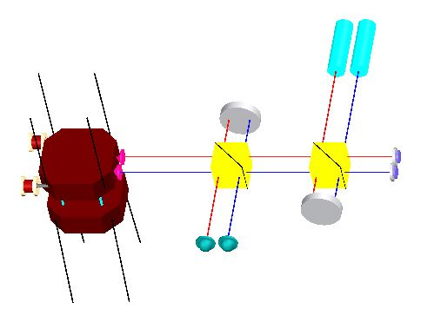
3. 実験装置
制御
Error 信号を振り子とActive Mirror にfeedbackし、ミッドフリンジにロック
干渉計のエラー信号を並進とYawに分離
それをさらに振り子とActive Mirror (AM)のパスに分離
それぞれの並進とYawフィルターに通し、結合してfeedback
Lasers
Coil
Magnet
Actuators
Mirror
cryo
base
Active
Mirrors
PBS
PDs
信号
混合
信号
混合
upper
mass
Mirror
並進用
フィルター
並進用
フィルター
足し算信号
（並進成分）
引き算信号（Yaw成分）
Yaw用
フィルター
Yaw用
フィルター
Notes:
＊＊＊＊＊＊＊＊＊＊＊＊＊＊
インストールまでの流れをお話します。CLIOへインストールするのにタンデム干渉計を変位センサーとするローカルコントロールの原理実験、CLIOへインストールするための具体的なデザイン設計、インストールする部品の製作を経て実際にインストールします。本実験では、この原理実験を行いました。この実験でローカルコントロールの効果を実証することで次のステップへ進むことができます。次にこの実験の評価方法について述べていきます。
＊＊＊＊＊＊＊＊＊＊＊＊＊＊

Slide 10
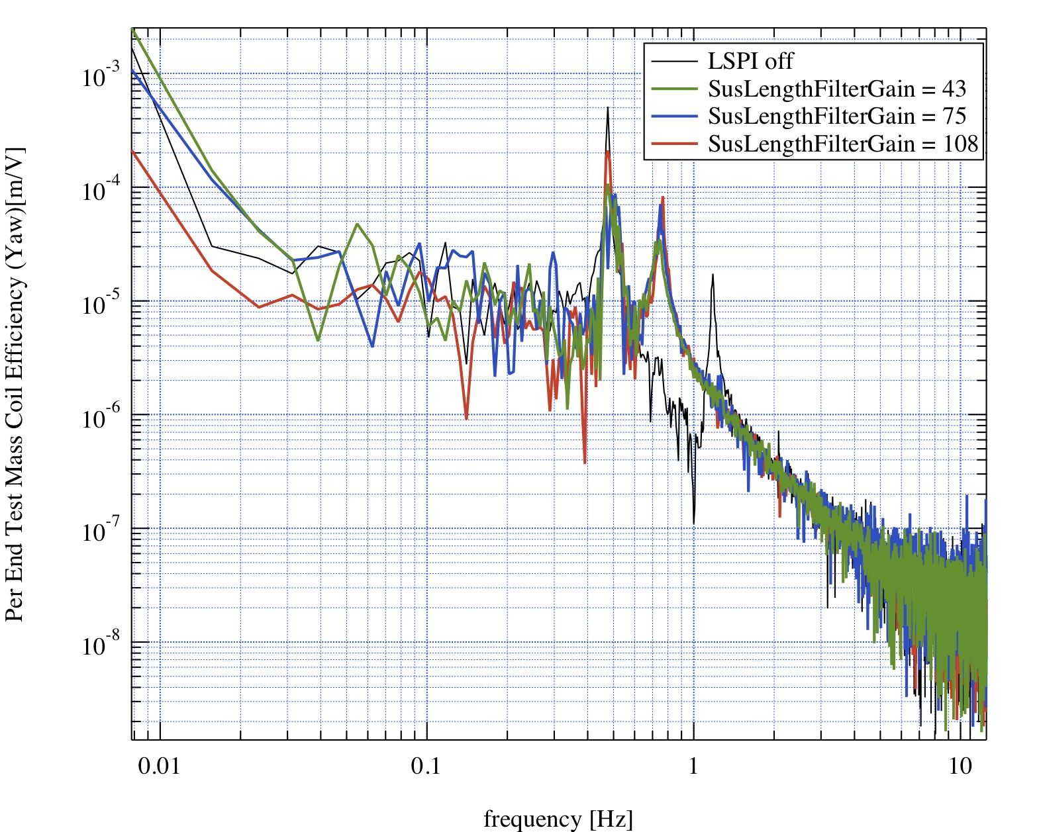
3. 実験結果
アクチュエーター
効率測定
0.48Hzの振り子振動を約1/5に低減
→低いgainの方が抑制効果大
1.27Hzの共振が消え、0.77Hzに新たな共振を作った
→長さ42cm（upper mass – test mass間のワイヤー長）の単振り子の共振周波数
高周波は特性の変化なし
→20Hz以上のCLIO感度を犯していない可能性
→ 20Hzで1桁悪化
Actuator Efficiency [m/V]
Frequency [Hz]
Notes:
＊＊＊＊＊＊＊＊＊＊＊＊＊＊
インストールまでの流れをお話します。CLIOへインストールするのにタンデム干渉計を変位センサーとするローカルコントロールの原理実験、CLIOへインストールするための具体的なデザイン設計、インストールする部品の製作を経て実際にインストールします。本実験では、この原理実験を行いました。この実験でローカルコントロールの効果を実証することで次のステップへ進むことができます。次にこの実験の評価方法について述べていきます。
＊＊＊＊＊＊＊＊＊＊＊＊＊＊

Slide 11
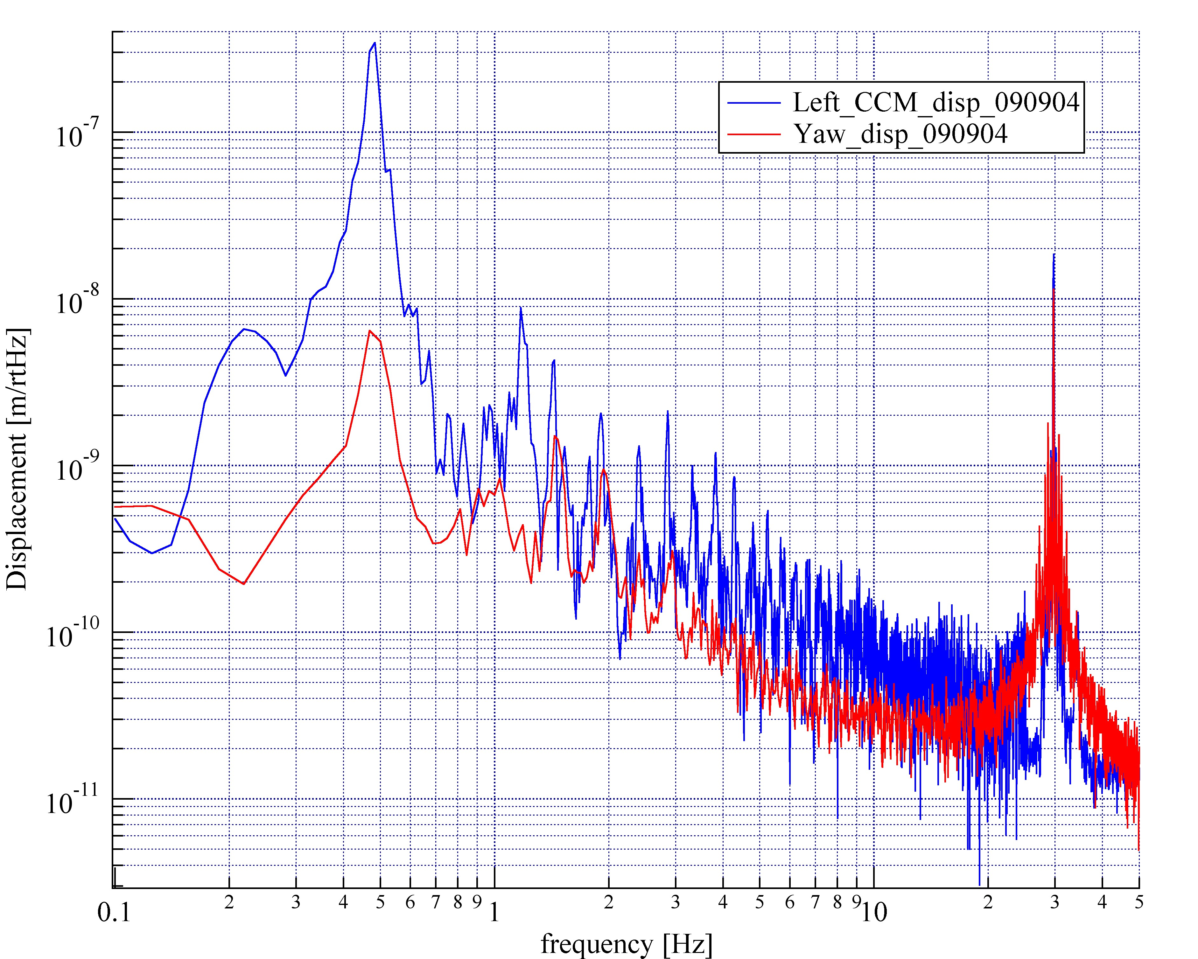
3. 実験結果
生のfeedback signalと差動を取ったfeedback signalで比較
生の変位を超えるピークが現れない
→現在見えている振動は並進運動
マグネットをはずしたときはYawにも揺れる（内山さんコメント）
2台の干渉計のfeedback signalの周波数応答を見ると、1〜2Hz間で位相差が180°になる周波数がある
→Yawの振動はダンプされている可能性
Notes:
＊＊＊＊＊＊＊＊＊＊＊＊＊＊
インストールまでの流れをお話します。CLIOへインストールするのにタンデム干渉計を変位センサーとするローカルコントロールの原理実験、CLIOへインストールするための具体的なデザイン設計、インストールする部品の製作を経て実際にインストールします。本実験では、この原理実験を行いました。この実験でローカルコントロールの効果を実証することで次のステップへ進むことができます。次にこの実験の評価方法について述べていきます。
＊＊＊＊＊＊＊＊＊＊＊＊＊＊

Slide 12
4. まとめと今後の課題
まとめ
LSPI (Local Suspension Point Interferometer)とは
cryo baseの揺れを感度を犯さないように抑えるためのタンデム干渉計型ローカルコントロール装置
LSPIをCLIO (Per-arm End Cryostat)にインストール
タンデム干渉計2台をインストールし、干渉信号取得に成功
2台の干渉計をActive Mirrorのみで同時ロックに成功
cryo base (CCM)の変位スペクトル測定
今後の課題
振り子にもfeedbackし、cryo baseの振動を低減
第2干渉計を吊るすreference massの改良
Notes:
＊＊＊＊＊＊＊＊＊＊＊＊＊＊
この実験のまとめです。タンデム干渉計を変位センサーとするローカルコントロールを行うための装置を作り、振り子のlength方向の制御を行いました。その結果、0.83Hzの共振ピークを約1/3.7倍に抑えることができました。しかし、RMS振幅はほとんど差がありませんでした。課題として、2つの共振周波数間で変位が大きくなった原因を調べ、RMS振幅を抑えることと、CLIOで問題になっている自由度である振り子のYaw方向の制御を行うことです。
＊＊＊＊＊＊＊＊＊＊＊＊＊＊

